Slide 1
ОГЭ-2019. МАТЕМАТИКА. МОДУЛЬ ГЕОМЕТРИЯ.
Родионова А. В. – учитель математики МБОУ «Центр образования СОШ №12»

Slide 2
ПЛАН ВЕБИНАРА
История возникновения ЕГЭ и ОГЭ в РФ
Тетради для подготовки к ОГЭ
Структура ОГЭ
Оценивание ОГЭ
Таблица перевода баллов ОГЭ 2019
Проблема подготовки к ОГЭ
Важные темы по геометрии необходимые для сдачи ОГЭ
Теоремы и разбор заданий

Slide 3
История возникновения ЕГЭ и ОГЭ в РФ
Первые прообразы ОГЭ и ЕГЭ стали появляться в России в 1997 году. В отдельных школах начали проводить эксперименты по добровольному тестированию выпускников.
Автором идеи ЕГЭ в России стал Владимир Филиппов, возглавлявший Министерство образования с 1998 по 2004 год. Именно он начал масштабную реформу отечественного образования: присоединение России к Болонскому процессу с разделением высшего образования на бакалавриат и магистратуру, создание новых образовательных стандартов. Одним их необходимых условий этого процесса стало введение новых способов оценки знаний школьников.
ЕГЭ должен был уничтожить коррупцию в школах и вузах и обеспечить эффективную проверку знаний выпускников. Именно поэтому была выбрана тестовая форма, с которой работает беспристрастная машина. Кроме того, госэкзамен должен был сделать высшее образование по-настоящему доступным для детей из регионов.
В 1999 году создан Федеральный центр тестирования Минобрнауки. Задача: развитие в стране системы тестирования, а также осуществление мониторинга качества знаний обучающихся в российских образовательных учреждениях.

Slide 4
Тетради для подготовки к ОГЭ

Slide 5
Структура ОГЭ
Работа состоит из двух частей, в каждой из которых последовательно идут два модуля – «Алгебра» и «Геометрия».
В части 1 представлены задания базового уровня сложности, за которые дают по 1 баллу. Это либо задания на выбор правильного ответа или задания, требующие написать краткий ответ в виде цифры, числа или последовательности цифр.
Часть 2 – задания повышенного и высокого уровней сложности, за каждое из которых можно получить 2 балла. В этих заданиях важно не просто дать конечный ответ, но и показать ход решения. Здесь тоже сначала идут задания из модуля «Алгебра», а затем – задания из модуля «Геометрия».

Slide 6
Оценивание ОГЭ
В отличие от ЕГЭ у ОГЭ нет единого для всех регионов минимального балльного порога по тому или иному предмету. Этот порог определяют местные региональные власти после проведения досрочного этапа проведения экзаменов. Однако у регионов есть эталон, с которым они сверяются и как правило не отходят от него – это ежегодные рекомендации Федерального института педагогических измерений (ФИПИ). Согласно этим рекомендациям, чтобы сдать ОГЭ по математике хотя бы на тройку, необходимо набрать не менее 8 первичных баллов. Это равносильно правильному выполнению 8 заданий из части 1. Для пятерки необходимо набрать 22-32 первичных балла.

Slide 7
Таблица перевода баллов ОГЭ 2019
5 | 4 | 3 | 2
22-32 | 15-21 | 8-14 | 0-7

Slide 8
Проблема подготовки к ОГЭ
Проблема с подготовкой к экзамену по геометрии заключается в том, что учебники геометрии по которым занимаются учащиеся с 7-9 класс не рассчитаны на подготовку к ОГЭ, так как составлены были задолго до первых экзаменов в тестовой форме. И сами задания экзамена составляются по своему усмотрению и не ориентируются на учебники геометрии.

Slide 9
Решение проблемы
При обучении геометрии учителям необходимо обращаться не только к учебникам, но и к пособиям по подготовке к ОГЭ начиная с 7 класса.

Slide 10
Важные темы по геометрии необходимые для сдачи ОГЭ
Углы связанные с окружностью;
Отрезки связанные с окружностью;
Вписанные и описанные окружности;
Задачи практического содержания.

Slide 11
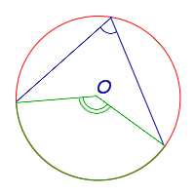
Углы связанные с окружностью
Вписанный угол – это угол, вершина которого лежит на окружности, а стороны являются хордами.
Центральный угол – это угол, вершина которого совпадает с центром окружности, а стороны являются радиусами

Slide 12
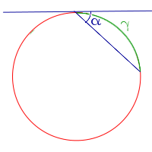
Углы связанные с окружностью
Угол между касательной окружности и хордой, проведенной через точку касания, измеряется половиной дуги окружности, заключенной внутри этого угла

Slide 13
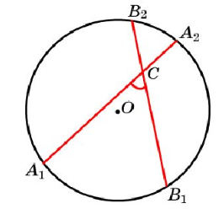
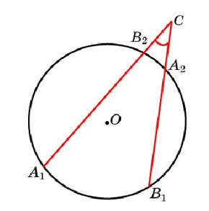
Углы связанные с окружностью
Угол с вершиной внутри круга измеряется полусуммой дуг, на которые опирается данный угол и вертикальный с ним угол
Угол с вершиной вне круга, стороны которого пересекают окружность, измеряется полуразностью дуг окружности, заключенных внутри

Slide 14
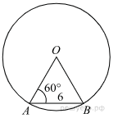
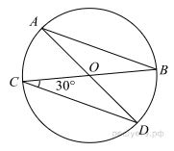
Задания из вариантов ОГЭ
Центральный угол AOB опирается на хорду AB длиной 6. При этом угол OAB равен 60°. Найдите радиус окружности.
В окружности с центром в точке О проведены диаметры AD и BC, угол OCD равен 30°. Найдите величину угла OAB.

Slide 15
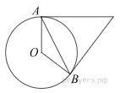
Задания из вариантов ОГЭ
Касательные в точках А и В к
окружности с центром О
пересекаются под углом 76°.
Найдите угол АВО.
Ответ дайте в градусах.

Slide 16
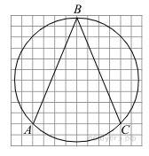
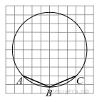
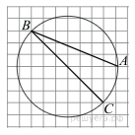
Задания из вариантов ОГЭ
Найдите углы

Slide 17
Задания из вариантов ОГЭ
Вписанные углы ACB и CAD равны соответственно 36 и 20 градусов. Найдите угол AMB, образованный пересекающимися хордами AC и BD

Slide 18
Отрезки связанные с окружностью
Если две хорды окружности пересекаются, то произведение отрезков одной хорды равно произведению отрезков другой хорды
Если из точки лежащей все окружности, проведены две секущие, то произведение одной секущей на её внешнюю часть равно произведению другой секущей на её внешнюю часть
Если из точки, лежащей вне окружности, проведены касательная и секущая, то квадрат длины отрезка касательной равен произведению секущей на её внешнюю часть

Slide 19
Задания на закрепление данных теорем
Дан рисунок, по рисунку найдите:
DE, если AE=3, BE=6, CE=2
CD, если AB=8, BE=6, DE=4
BE, если CE=2, DE=5, AE=4 C D
A E B

Slide 20
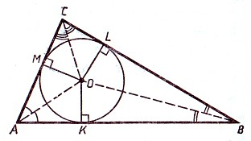
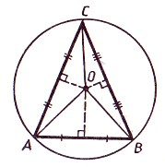
Вписанные и описанные окружности
Если все стороны треугольника касаются окружности, то окружность называется вписанной в треугольник, а треугольник - описанным около этой окружности.
Теорема. В любой треугольник можно вписать окружность и при этом только одну.

Slide 21
Вписанные и описанные окружности
Стороны треугольника пропорциональны синусам противолежащих углов. Причем отношение стороны треугольника к синусу противолежащего угла равно диаметру описанной около треугольника окружности

Slide 22
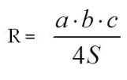
Вписанные и описанные окружности
Радиус окружности описанной около треугольника со сторонами а,b,с и площадью S выражается формулой

Slide 23
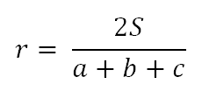
Вписанные и описанные окружности
Радиус окружности вписанной в треугольник со сторонами а,b,с и площадью S выражается формулой

Slide 24
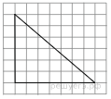
Задания из вариантов ОГЭ
На рисунках изображены треугольник, необходимо изобразить центры описанных окружностей, их радиусы. Размеры клеток 1

Slide 25
Задания из вариантов ОГЭ
Найдите радиус окружности, описанной около правильного треугольника стороны которого равны 1
Одна сторона треугольника равна радиусу описанной окружности. Найдите угол треугольника, противолежащей этой стороне.

Slide 26
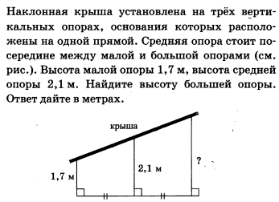
Задачи практического содержания.

Slide 27
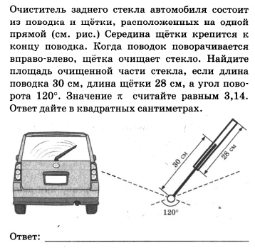
Задачи практического содержания.

